Slide 2
ΣΥΝΤΗΡΗΤΙΚΗ ΘΕΡΑΠΕΙΑ ΚΑΤΑΚΛΙΣΕΩΝ

Slide 3
Ολιστικό Μοντέλο Προσέγγισης στη Φροντίδα των Κατακλίσεων

Slide 4
ΕΚΤΙΜΗΣΗ ΒΑΡΥΤΗΤΑΣ ΚΑΤΑΚΛΙΣΕΩΝ

Slide 5
Η εκτίμηση της βαρύτητας της κατάκλισης εξαρτάται από:
Συστηματικούς παράγοντες
Τοπικούς παράγοντες

Slide 6
Συστηματικοί Παράγοντες Ηλικία
Ασθενείς προχωρημένης ηλικίας
Notes:
Η προχωρημένη ηλικία επηρεάζει δυσμενώς την επούλωση εξαιτίας της ελαττωμένης φλεγμονώδους αντίδρασης, της μειωμένης σύνθεσης του κολλαγόνου και της καθυστερημένης αγγειογένεσης και επιθηλιοποίησης
Παρά τις δυσκολίες, τα τραύματα στους ηλικιωμένους επουλώνονται ικανοποιητικά ως προς το χρόνο και το αποτέλεσμα εκτός αν υπάρχουν και άλλες διαταραχές
Η ηλικία δεν αποτελεί συγκριτικό στοιχείο μεταξύ δύο ασθενών, παρά μόνο για τον ίδιο τον ασθενή ως προς τον εαυτό του σε διαφορετικές χρονικές περιόδους της ζωής του

Slide 7
Συστηματικοί Παράγοντες Διατροφική Κατάσταση
ΚΑΚΗ ΘΡΕΨΗ
ΠΑΧΥΣΑΡΚΙΑ
Notes:
Μελέτες έχουν δείξει την συσχέτιση κακής θρέψης (χαμηλό βάρος, μειωμένες τιμές αλβουμίνης, χαμηλές τιμές πρωτεϊνών, χαμηλές τιμές αιμοσφαιρίνης κτλ.) με την ανάπτυξη κατακλίσεων.
(Ek et al 1991, Bale & Jones 1997, Allman & Laprade 1986, Berlowitz & Wilking 1989, Holmes et al 1987, Anthony et al 2000)
Η Παχυσαρκία αποτελεί παράγοντα κακής επούλωσης καθώς αυξάνει τη συχνότητα των επιπλοκών του έλκους, επηρεάζει την κινητικότητα, μπορεί να επηρεάσει υπάρχουσες παθολογικές καταστάσεις, όπως την αρτηριακή υπέρταση και τη φλεβική ανεπάρκεια των κάτω άκρων

Slide 8
Συστηματικοί Παράγοντες Κινητική Κατάσταση
Ασθενείς με μειωμένη κινητική ικανότητα
Notes:
Ασθενείς με μειωμένη κινητική ικανότητα, παρουσιάζουν έκπτωση των λειτουργιών του πάσχοντος μέλους και μειωμένη αιμάτωση, με αποτέλεσμα να επουλώνουν πολύ δύσκολα, αργά και με κίνδυνο επιπλοκών

Slide 9
Συστηματικοί Παράγοντες Ακράτεια Ούρων και Κοπράνων
Σχετίζεται περισσότερο σε ασθενείς που έχουν κατακλίσεις στην ιεροκοκκυγική περιοχή και στους τροχαντήρες
Notes:
Υπάρχουν αρκετές μελέτες που συσχετίζουν την ακράτεια ούρων και κοπράνων με την εμφάνιση κατακλίσεων
Σε αρκετές κλίμακες εκτίμησης κινδύνου εμφάνισης κατακλίσεων, αποτελούν στοιχείο προς εκτίμηση
Οι δερματικές βλάβες από την ακράτεια πολλές φορές εκτιμώνται λανθασμένα ως κατακλίσεις
Οι δερματικές βλάβες από την ακράτεια είναι δερματικές βλάβες που δεν οφείλονται στην άσκηση πίεσης και/ή δυνάμεων τριβής & διάτμησης
Στόχος η αποφυγή διαβροχής του δέρματος
Στις περιπτώσεις όπου οι ασθενείς μπορούν να συνεργαστούν, μπορούν οι ασκήσεις για την ακράτεια, να βοηθήσουν σημαντικά στον περιορισμό της
Στις περιπτώσεις όπου αυτό δεν είναι δυνατόν, χρειάζεται συχνός έλεγχος της περιοχής και φροντίδα για τις συχνές αλλαγές και την καθαριότητα (διάφορα προϊόντα μπορούν να βοηθήσουν σε αυτό, καθαριστικά, προστατευτικές κρέμες κτλ.)

Slide 10
Συστηματικοί Παράγοντες Παρούσα Νόσος
Μήπως ξεχάσαμε την παρούσα νόσο;
Notes:
Έχει μεγάλη σημασία η ιατρική διάγνωση για τον ασθενή που έχει κατακλίσεις: η αντιμετώπιση του βασικού προβλήματος, θα βοηθήσει στην διαδικασία της επούλωσης των κατακλίσεων

Slide 11
Συστηματικοί Παράγοντες Γενική κατάσταση
Αγγειοπάθεια
Νευροπάθεια
Σακχαρώδης διαβήτης
Νεφρική ανεπάρκεια
Καρδιακή ανεπάρκεια
Αναπνευστική Ανεπάρκεια
Οιδήματα των άκρων κάθε αιτιολογίας

Slide 12
Συστηματικοί Παράγοντες Γενική κατάσταση
Διαταραχές πήξης αίματος
Διαταραχές ανοσοποιητικού συστήματος
Πολυτραυματίες
Μεγάλες χειρουργικές επεμβάσεις
Καταστάσεις με αυξημένο στρες
Σοβαρές λοιμώξεις

Slide 13
Συστηματικοί Παράγοντες Φάρμακα
Κορτικοστεροειδή
Ανοσοκατασταλτικά
Χημειοθεραπευτικά
Αναλγητικά και Αναισθητικά
Αντιυπερτασικά
Notes:
Κορτικοστεροειδή (επιβραδύνουν ρυθμό αγγειογένεσης και επιθηλιοποίησης, διαδικασία ινοπλασίας και ρίκνωσης)
Ανοσοκατασταλτικά (μείωση λευκών, ιδιαίτερα ουδετερόφιλων πολυμορφοπύρηνων, επιβραδύνουν φλεγμονώδη αντίδραση)
Χημειοθεραπευτικά (μείωση ερυθρών – λευκών – αιμοπεταλίων, επιδρούν στον πολλαπλασιασμό των κυττάρων)
Αναλγητικά και Αναισθητικά (μειώνουν την αισθητικότητα)
Αντιυπερτασικά (αυξάνουν την ισχαιμία)

Slide 14
Τοπικοί παράγοντες
Έκταση και Βάθος Ιστικής Βλάβης (Σταδιοποίηση του έλκους)
Αίτιο Πρόκλησης
Στεγνό ή υγρό και παραγωγικό
Επικοινωνία με κοιλότητα
Παρουσία νεκρωτικών ιστών
Αιμάτωση του έλκους
Βακτηριακή κατάσταση του έλκους

Slide 15
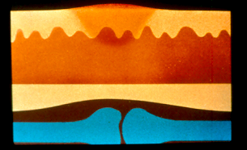
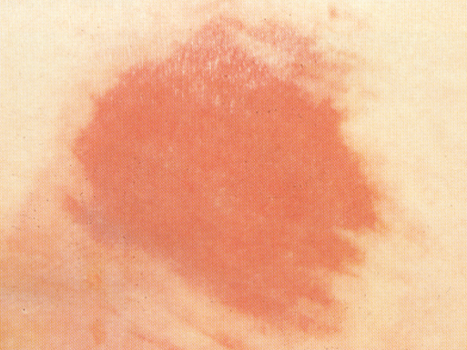
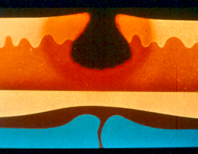
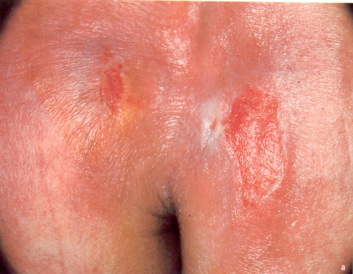
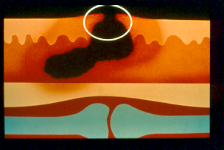
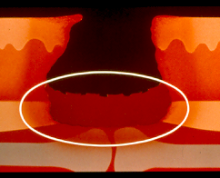
ΣΤΑΔΙΟΠΟΙΗΣΗ ΚΑΤΑΚΛΙΣΕΩΝ ΩΣ ΠΡΟΣ ΤΟ ΒΑΘΟΣ ΤΗΣ ΒΛΑΒΗΣ
Στάδιο 1
Στάδιο 2
Στάδιο 3
Στάδιο 4
Εσχάρα

Slide 16
Βακτηριακή κατάσταση του έλκους
Βασική αρχή: Όλες οι κατακλίσεις είναι
ΜΟΛΥΣΜΕΝΑ ΤΡΑΥΜΑΤΑ
Notes:
Μόλυνση: Η «εγκατάσταση» ενός μικροοργανισμού σε σημείο που πριν ήταν στείρο μικροβίων. Ισχύει και για έμψυχους οργανισμούς και για άψυχα αντικείμενα. Επιμόλυνση: Η «εγκατάσταση» ενός μικροοργανισμού σε ένα σημείο ζωντανού οργανισμού που πριν είχε εγκατασταθεί ένα άλλο μικρόβιο. Αναμόλυνση: Η «εγκατάσταση» νέων μικροβιακών πληθυσμών σε ένα σημείο ζωντανού οργανισμού που πριν είχε εγκατασταθεί το ίδιο μικρόβιο. Λοίμωξη: Η ανεξέλεγκτη ανάπτυξη ενός εγκατεστημένου μικροοργανισμού σε βάρος του οργανισμού Φλεγμονή (μικροβιακής αιτιολογίας): Η τοπική αντίδραση του οργανισμού στην ανάπτυξη μιας λοίμωξης. Έχει τα εξής βασικά τοπικά χαρακτηριστικά: Ερυθρότητα Οίδημα Τοπική αύξηση της θερμοκρασίας Διαπύηση Κακοσμία Πόνος

Slide 17
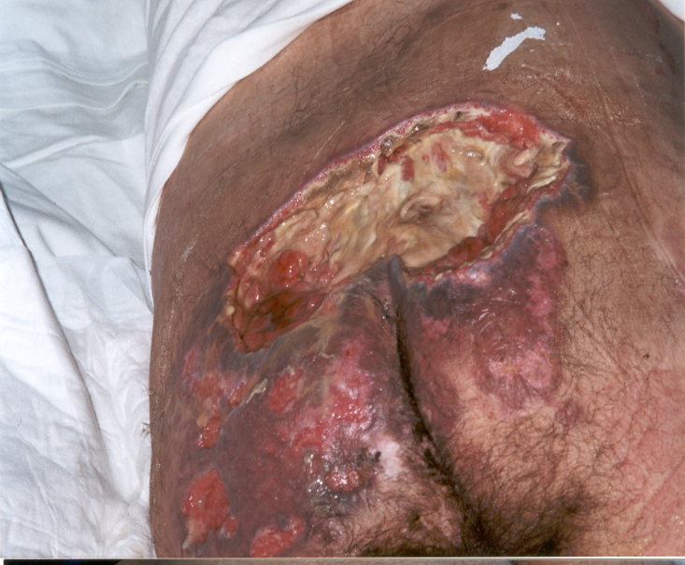
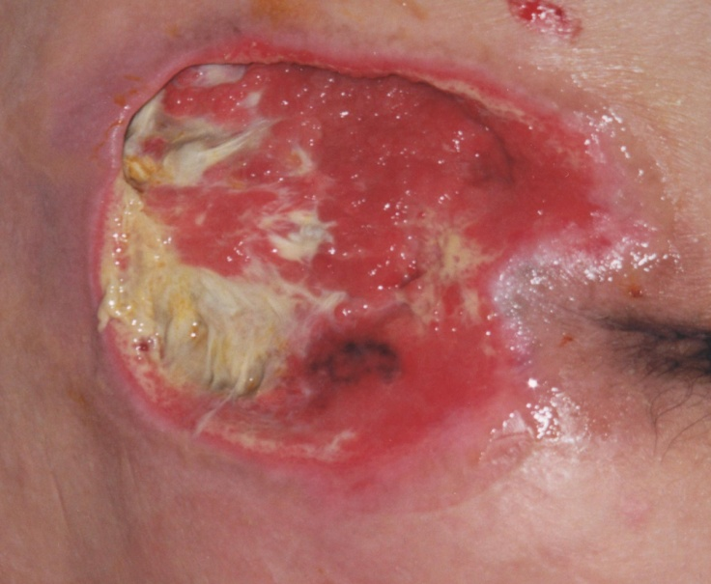
Διάκριση κατακλίσεων ως προς την βακτηριακή τους κατάσταση
Κατάκλιση με τοπική λοίμωξη
Κατάκλιση χωρίς τοπική λοίμωξη

Slide 18
ΚΑΤΑΤΑΞΗ ΚΑΤΑΚΛΙΣΕΩΝ ΑΝΑΛΟΓΑ ΜΕ ΤΗΝ ΒΑΡΥΤΗΤΑ ΤΟΥ ΜΙΚΡΟΒΙΑΚΟΥ ΦΟΡΤΙΟΥ
Σημεία | Εκτεταμένη λοίμωξη | Τοπική λοίμωξη | Κρίσιμος αποικισμός | Αποικισμός
Σημαντικά τοπικά | > 2cm ερυθρότητα γύρω από το έλκος | < 2cm ερυθρότητα γύρω από το έλκος | Στάσιμη εξέλιξη παρά τη θεραπεία | Αναμενόμενη εξέλιξη ανάλογα με τη βαρύτητα και τη θεραπεία
Άλλα τοπικά | Θερμότητα Οίδημα | Θερμότητα Οίδημα (δύσκολα διακρινόμενα)
Επιπλέον τοπικά | Φυσαλίδες, επιπλέον έλκη, νεκρωτικοί ιστοί, ευαίσθητο αιμορραγικό δέρμα, αυξημένο εξίδρωμα | Επέκταση έλκους, αυξημένο εξίδρωμα, νεκρωτικοί ιστοί, σκούρο χρώμα κοκκιώδη ιστού, άσχημη μυρωδιά | Νεκρώσεις μη αποχωριζόμενες με τις συνήθεις τεχνικές, αρκετό εξίδρωμα, άσχημη μυρωδιά, σκούρο χρώμα κοκκιώδη ιστού | Αποκόλληση νεκρωμάτων, σταθερός κόκκινος κοκκιώδης ιστός, υγιής επιθηλιακός ιστός, μείωση μεγέθους έλκους τις τελευταίες 1-2 εβδομάδες
Συστηματικά | Ουδετεροπενία, CRP , πυρετός, ρίγη, σύγχυση, μικροβιαιμία, ταχυκαρδία, ταχύπνοια, λεμφαδενίτιδα | Ουδετεροπενία, CRP  | Τίποτε | Τίποτε

Slide 19
ΚΑΘΑΡΙΣΜΟΣ ΚΑΤΑΚΛΙΣΗΣ

Slide 20
ΔΙΑΛΥΜΑΤΑ ΚΑΘΑΡΙΣΜΟΥ
Προτεινόμενα μέσα
Φυσιολογικός ορός
Αποστειρωμένο Νερό
Προτεινόμενη μέθοδος
Καταιωνισμός του τραύματος

Slide 21
ΑΝΤΙΣΗΠΤΙΚΑ ΔΙΑΛΥΜΑΤΑ ΓΕΝΙΚΕΣ ΑΡΧΕΣ
Είναι απαραίτητα
Όμως έχουν και μειονεκτήματα και για αυτό η ανεξέλεγκτη δράση τους αποδοκιμάζεται
Notes:
Αντισηπτικό διάλυμα ονομάζεται κάθε μη τοξικό μέσο, το οποίο μπορεί να τοποθετηθεί σε ζώντες ιστούς και έχει την ιδιότητα να καταστρέφει τα μικρόβια
Προκειμένου να αποδώσουν τη μέγιστη δράση τους, πρέπει να παραμένουν σε επαφή με την κοίτη της βλάβης για μερικά λεπτά, για αυτό συχνά ενσωματώνονται σε επιθέματα, κρέμες ή αλοιφές

Slide 22
ΑΝΤΙΣΗΠΤΙΚΑ ΔΙΑΛΥΜΑΤΑ
Υδατικό διάλυμα ιωδιούχου ποβιδόνης 10% (περιέχει ιώδιο 1%)
Χλωρεξιδίνη
Διάλυμα υπεροξειδίου του υδρογόνου 3%
Notes:
Αντισηπτικό ευρέως φάσματος
Δραστικό εναντίον του MRSA (Methycillin Resistant Staphylococcus Aureus)
Τοξικό για τους ινοβλάστες, επιβραδύνει την επούλωση, καταστρέφει την μικροκυκλοφορία
Είναι ακατάλληλο για ασθενείς με νόσο του θυρεοειδή αδένα και υπερευαισθησία στο ιώδιο

Slide 23
ΝΕΑΡΟΠΟΙΗΣΗ
Είναι απαραίτητη σε κάθε έλκος με νεκρώσεις
«Νεαροποίηση» είναι η απομάκρυνση κάθε μη βιώσιμου και νεκρωμένου ιστού από την περιοχή του τραύματος ή του έλκους
Notes:
«Νεαροποίηση» είναι η απομάκρυνση κάθε μη βιώσιμου και νεκρωμένου ιστού από την περιοχή του τραύματος ή του έλκους

Slide 24
ΝΕΑΡΟΠΟΙΗΣΗ ΕΦΑΡΜΟΖΟΜΕΝΕΣ ΤΕΧΝΙΚΕΣ
Χειρουργική
Αυτόλυση με υδρογέλες
Αυτόλυση με μεμβράνες και υδροκολλοειδή
Χρήση ενζυματικών παραγόντων
Χρήση χημικών παραγόντων
Εφαρμογή επιθεμάτων σε κόκκους
Μηχανική
Προνύμφες
Σύστημα Υδροχειρουργικής Versajet

Slide 25
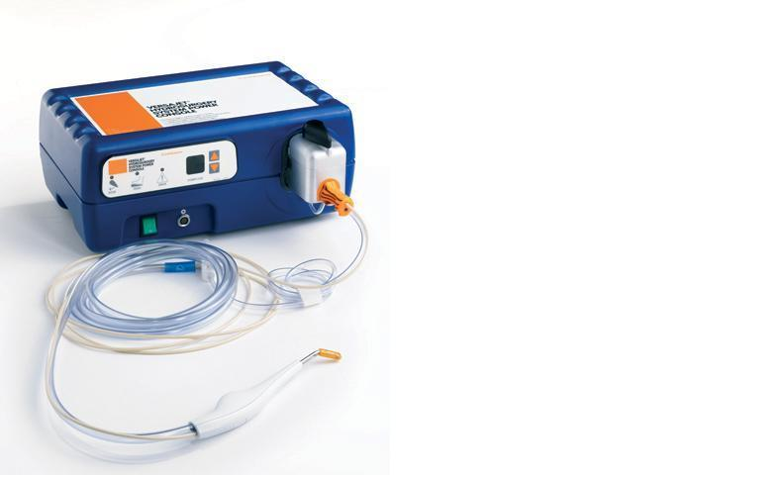
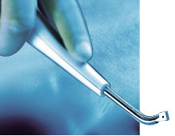
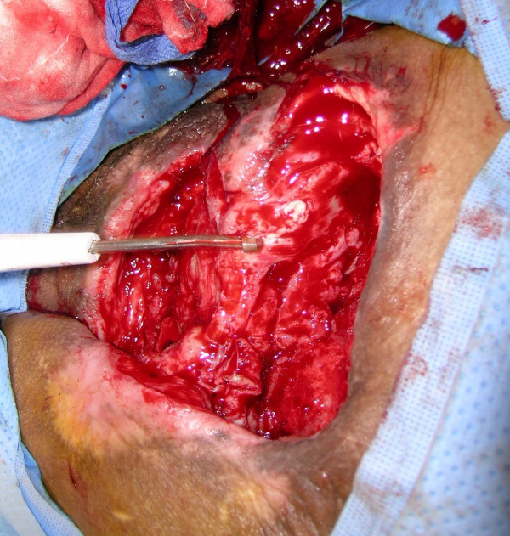
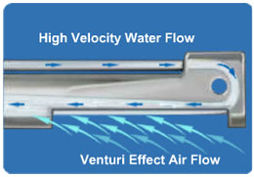
Σύστημα Υδροχειρουργικής Versajet

Slide 26
Χρήση Επιθεμάτων
ΙΔΙΟΤΗΤΕΣ
Αντιμικροβιακή δράση
Διαχείριση Υγρασίας
Εύκολη Εφαρμογή

Slide 27
Ιδιότητες Κατάλληλων Επιθεμάτων
Έχει δημιουργηθεί το «τέλειο» επίθεμα;
Να προστατεύει το έλκος από επιμόλυνση
Να επιταχύνει την επούλωση
Να τοποθετείται εύκολα
Να είναι ανώδυνο στην εφαρμογή του και να μην κολλά στο τραύμα
Να προστατεύει από επανατραυματισμό
Να ελαττώνει τον πόνο
Να μην παρεμποδίζει την τοπική υγιεινή
Να έχει λογικό κόστος
Να διατηρεί την θερμοκρασία και το pH σε ιδανικά επίπεδα
Να επιτρέπει την ανταλλαγή των αερίων
Notes:
Να προστατεύει το έλκος από επιμόλυνση
Να επιταχύνει την επούλωση
Να τοποθετείται εύκολα
Να είναι ανώδυνο στην εφαρμογή του και να μην κολλά στο τραύμα
Να προστατεύει από επανατραυματισμό
Να ελαττώνει τον πόνο
Να μην παρεμποδίζει την τοπική υγιεινή
Να έχει λογικό κόστος
Να διατηρεί την θερμοκρασία και το pH σε ιδανικά επίπεδα
Να επιτρέπει την ανταλλαγή των αερίων

Slide 28
Τύποι Επιθεμάτων
Πρωτεύοντα ή Κύρια
(έρχονται σε άμεση επαφή με το τραύμα ή το έλκος)
Δευτερεύοντα ή Πρόσθετα
(επικαλύπτουν τα πρωτεύοντα)

Slide 29
Διαφανή Επιθέματα
Διατηρούν υγρό το περιβάλλον του τραύματος
Μικρή απορροφητική ιδιότητα
Αδιαπέραστα σε υγρά και μικρόβια
Χρήσεις:Στάδιο ΙΙ, προστασία από τριβή, σαν κύρια και σαν πρόσθετα επιθέματα

Slide 30
Υδροκολλοειδή Επιθέματα
Comfeel, Granuflex/Duoderm, Hydrocoll, Tegasorb, Suprasorb H…
Αποτελούνται από κυτταρίνη, ζελατίνες και πηκτίνες, που στηρίζονται σε μεμβράνη πολυουρεθάνης ή αφρώδες φύλλο
Χρήσεις: Σε έλκη σε διάφορα στάδια με μικρή – μέτρια εκροή υγρών και σαν πρόσθετο επίθεμα

Slide 31
Υδροκολλοειδή Επιθέματα
Comfeel, Granuflex/Duoderm, Hydrocoll, Tegasorb, Suprasorb H…
Υπάρχουν διάφορα μεγέθη και σχήματα
Σχηματίζουν γέλη με το εξίδρωμα του τραύματος
Προάγουν κοκκίωση και επιθηλιοποίηση
Χρήσεις: μπορούν να παραμείνουν στα έλκη μέχρι 7 ημέρες

